Slide 1
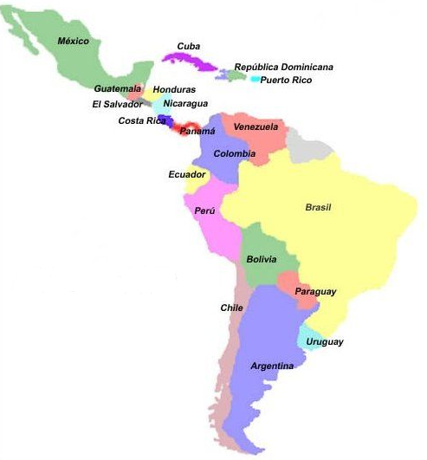
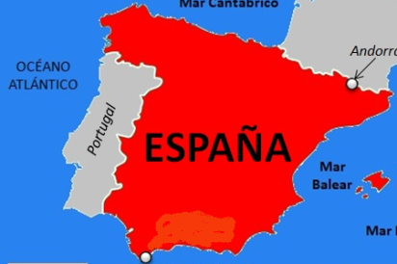
R.I.A.S.A

Slide 2

Que es la RIASA?
Es una reunión de estructuras Ibero-americanas con el fin de intercambiar experiencias de servicio, destacando nuestras necesidades, inquietudes y proyectos, conocernos mejor y ayudarnos mutuamente a crecer.

Slide 3
¿Cómo surgió?
En 1997 en ocasión de la reunión Risga, los representantes de Brasil y Argentina se enteraron de que en Europa, ya se realizaban este tipo de reuniones zonales.
Fue entonces que en ese mismo año con motivo de la Conferencia de Servicio de Argentina volvieron a conversar sobre el tema.
El resultado fue que Brasil y Argentina decidieron tomar la iniciativa de organizar una reunión para intercambiar experiencias de servicio entre países de lengua española y portuguesa (de ahí el nombre Iberoamericana).
Después se consultó a las respectivas Juntas de Custodios solicitando la aprobación para continuar adelante, lo que fue aprobado por unanimidad.
Argentina envió circulares a la OSM y a todas las estructuras iberoamericanas registradas en la OSM.
Así comenzó esta historia que nos une hoy en Perú en esta 10ª reunión Riasa.

Slide 4

Quienes participan?
Todos los países de lengua española y portuguesa que no conforman la estructura de la OSM y no sean miembros votantes de la Conferencia de Servicios Mundiales

Slide 5
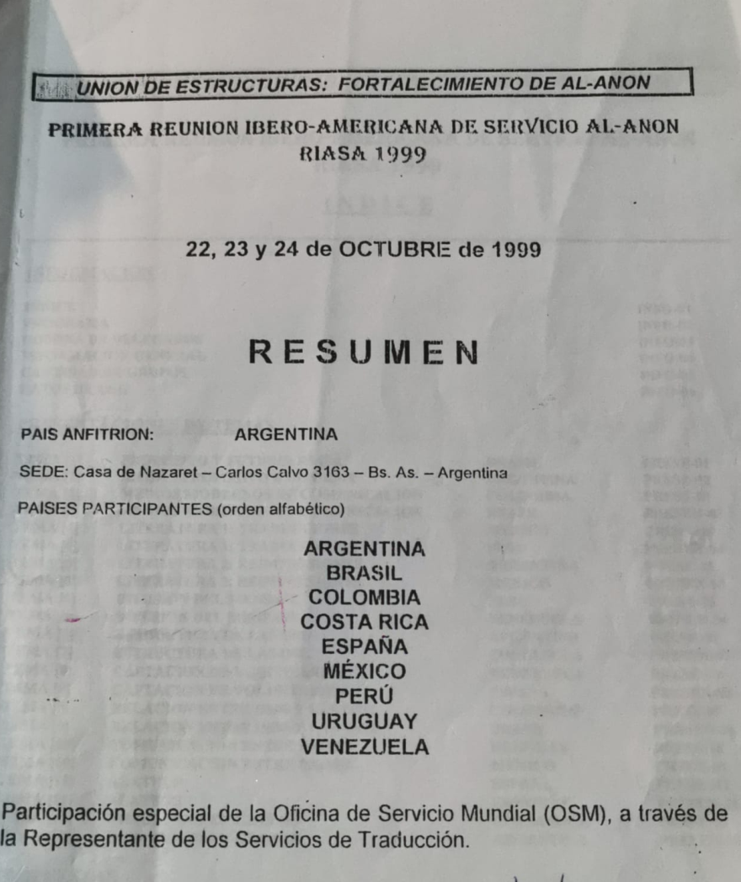
1ª RIASA
Argentina 1999
Se realizó bajo el lema Unión de estructuras: Fortalecimiento de AL-ANON.
Participaron delegados de Argentina, Brasil, Colombia, Costa Rica, España, México, Perú, Uruguay y Venezuela.
Allí se elaboraron las primeras guías, para la realización de estas reuniones.

Slide 6
Mociones presentadas
Se votaron 9 mociones, 8 por unanimidad y 1 por mayoría.
Esta última fue respecto a la sede de la próxima Riasa. Fue a favor de México , pero finalmente se realizó en la segunda opción: Colombia
Entre las otras mociones se destacan a) « Los miembros de Riasa solicitan mejorar la comunicación de la OSM con las OSGs. b) «La Riasa considera de vital importancia el apadrinamiento a los países de toda América que no participaron en esta primera reunión. El cual será de la siguiente manera:
México y Venezuela a Cuba, Panamá y R. Dominicana
Costa Rica a Nicaragua, Guatemala, El salvador
Colombia, Perú a Ecuador
Argentina y Uruguay a Perú, Chile, Bolivia, Paraguay
Brasil y España a Portugal

Slide 7
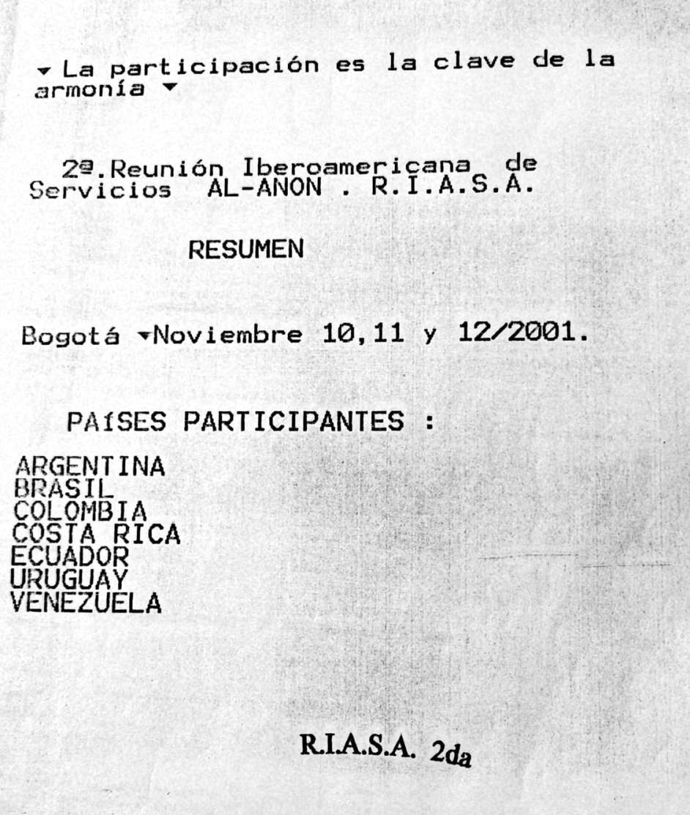
2 ª RIASA
Colombia 2001
En el año 2001, Colombia fue el anfitrión de la segunda RIASA.
Participaron: Argentina, Brasil, Colombia, Costa Rica, Ecuador, Uruguay y Venezuela
Bajo el lema:
La participación es la clave de la armonía

Slide 8
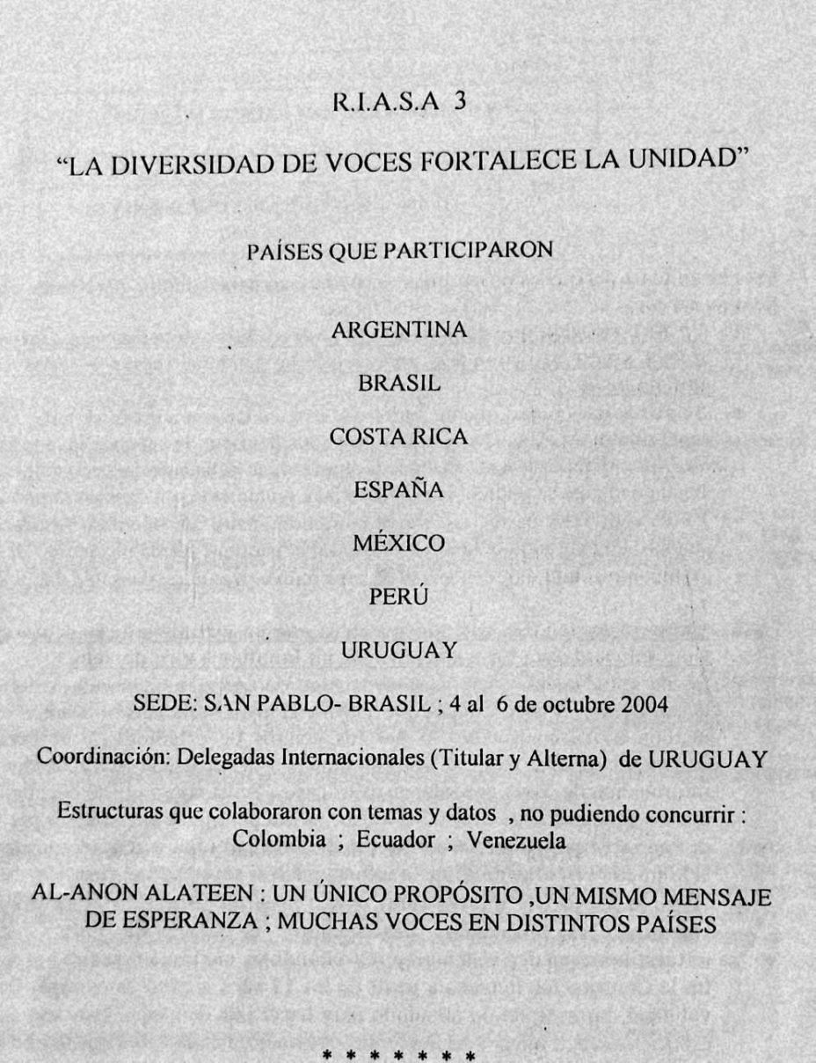
3ª RIASA
Brasil 2004
Participan: Argentina, Brasil, Costa Rica, España, México, Perú y Uruguay.
Lema:
La diversidad de voces fortalece la unidad
Si bien tendría que haberse realizado en el 2003, se decidió convocar para el mismo año que la RISGA, ya que esta última se reuniría en Brasil.
Participaron: Argentina, Brasil, Costa Rica, España, México, Perú, y Uruguay.
Lema: La Diversidad de Voces Fortalece la Unidad

Slide 9

4ª RIASA
Argentina 2007
Países: Argentina, Brasil, España, Ecuador, Perú y Uruguay
El lema de esta reunión fue: Manteniendo viva una esperanza

Slide 10

5ª RIASA
Argentina 2009
Países: Argentina, Bolivia, Brasil, Paraguay, Perú y Uruguay
Lema:
Cuan importante es

Slide 11
Perú 2011
Estaba previsto reunirnos en Perú pero no se logró concretar porque el país anfitrión no pudo realizarla.

Slide 12
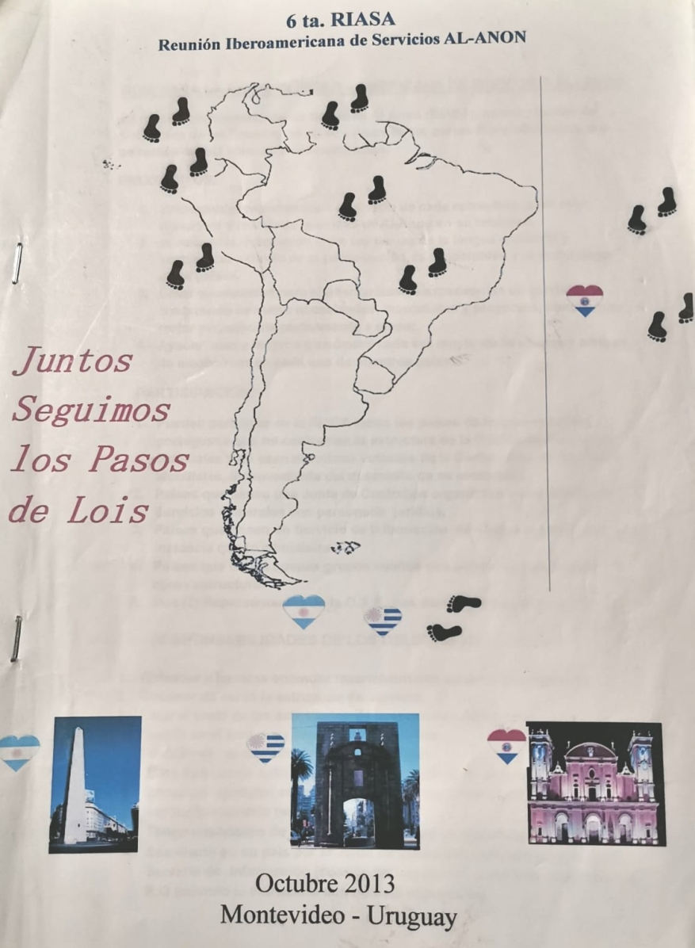
6ª RIASA
Uruguay 2013
Participaron: Argentina, Ecuador, Paraguay y Uruguay.
Lema:
Juntos seguimos los pasos de Lois

Slide 13

7ª RIASA
Paraguay 2015
Países: Argentina, Brasil, Bolivia, Ecuador, Paraguay, Perú y Uruguay
Lema: Lazos de servicios para fortalecer el mensaje de esperanza de Al-Anon y Alateen

Slide 14

8ª RIASA
Ecuador 2017
Participaron: Argentina, Brasil, México, Paraguay y Uruguay
El lema elegido: Unidos somos más

Slide 15

9ª RIASA
México 2019
Participaron: Brasil, Ecuador, México y Perú
El lema fue: Enlazando experiencias de servicio en Iberoamérica

Slide 16

Llegamos a la 10ª Riasa
Hoy realmente nos encontramos «Más Unidos que Nunca»
Participamos casi todos los países iberoamericanos
Estamos cumpliendo con el sueño de aquellos que comenzaron este camino.

